Slide 1
DOM Judge 系統介紹

Slide 2
URL
http://domjudge.csie.ncu.edu.tw/
只能允許校內 IP 連入

Slide 3
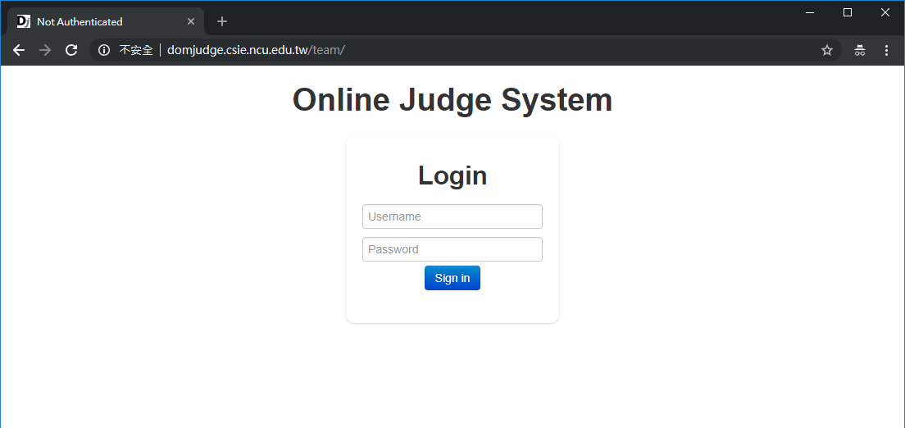
登入畫面

Slide 4
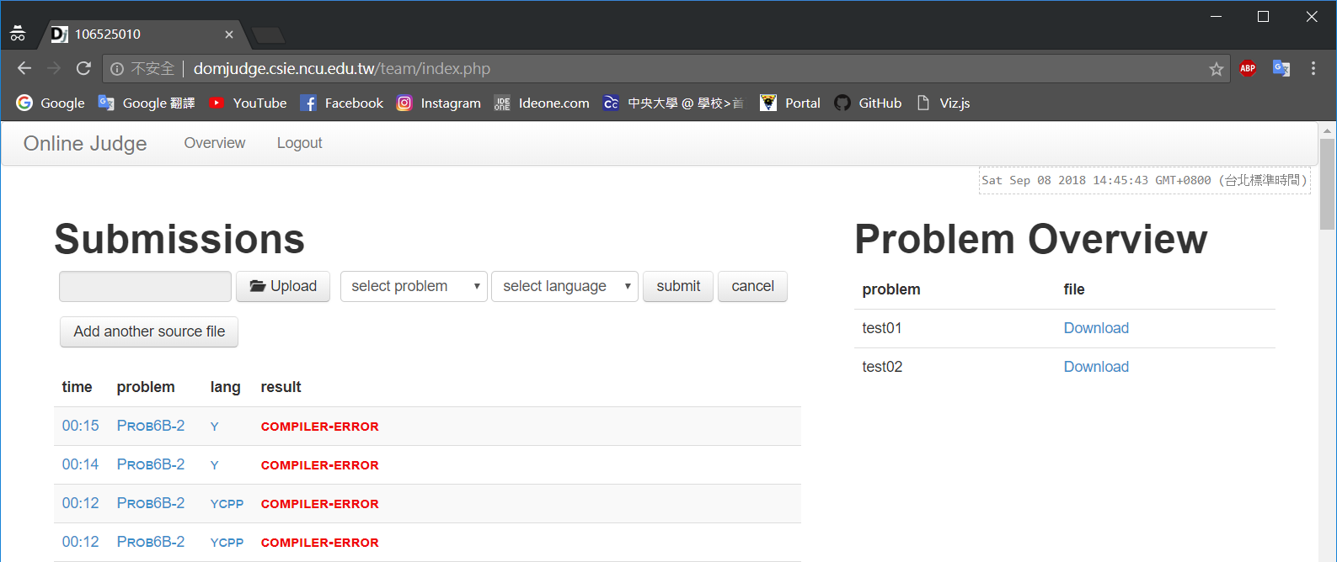
系統主畫面

Slide 5
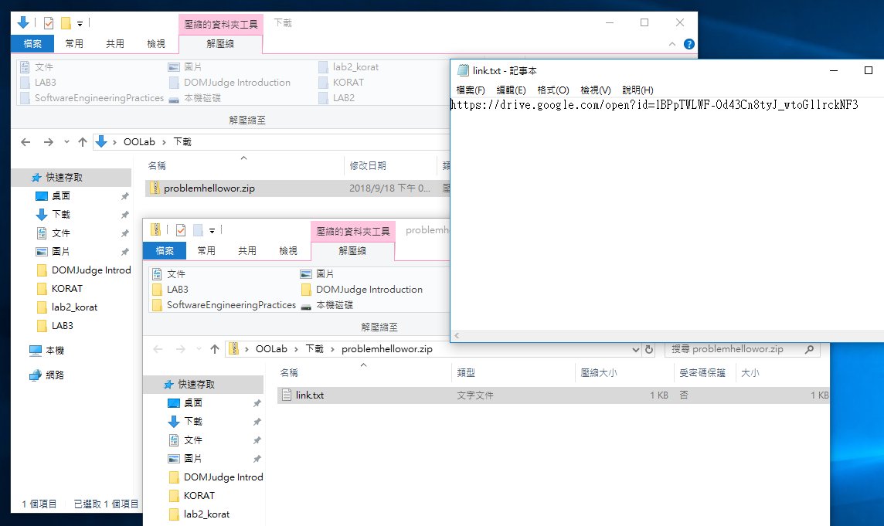
題目下載

Slide 6
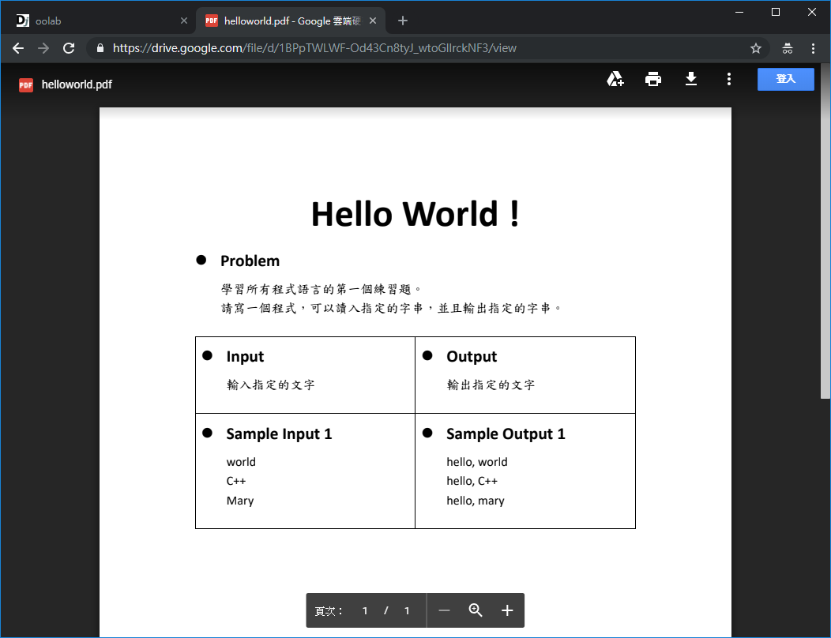
題目敘述

Slide 7
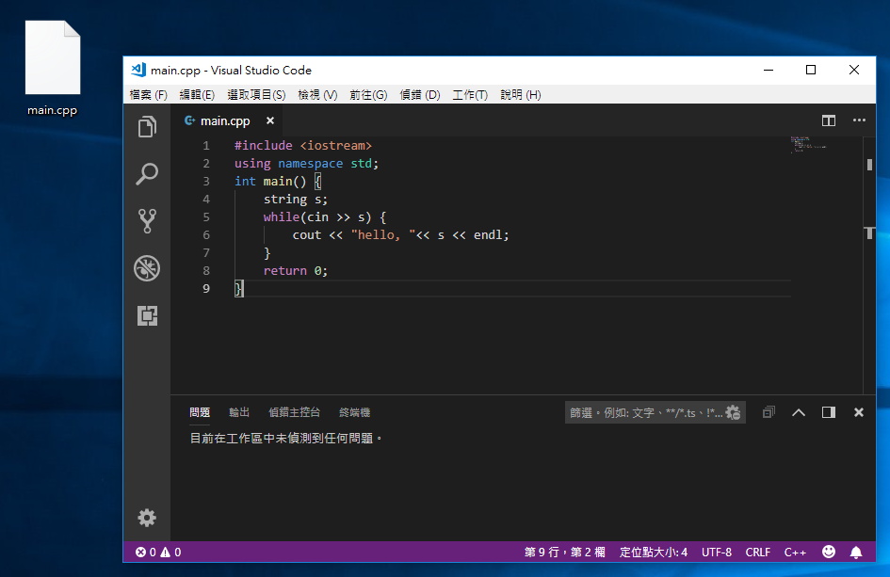
程式撰寫須知

Slide 8
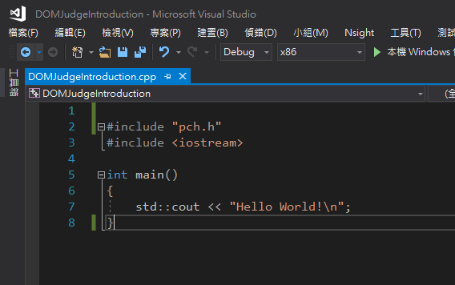
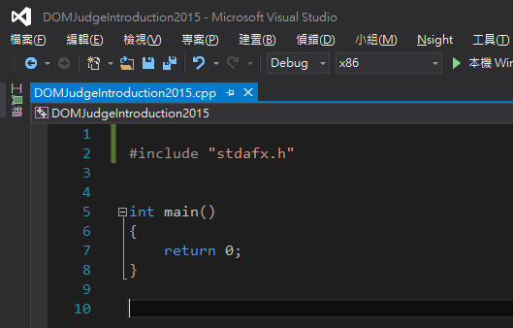
程式撰寫須知
請使用 C++ 內建標頭檔，不要使用 IDE 內建的

Slide 9
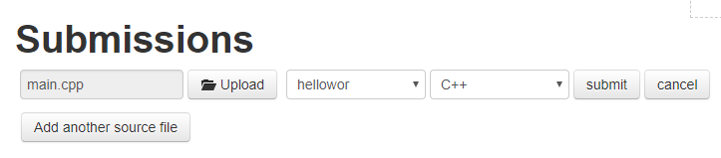
上傳程式碼
本系統僅支援 C++
僅需上傳 cpp 檔即可

Slide 10
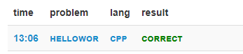

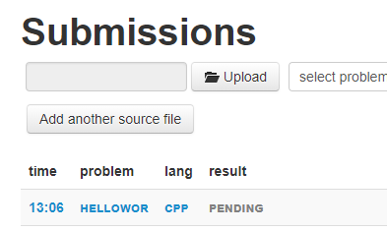
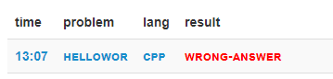

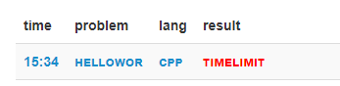

執行結果

Slide 11
Q & A

